Slide 1
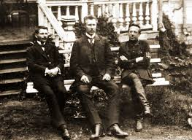
УНР за доби Директорії

Slide 2
План уроку
1.Утворення Директорії УНР. Антигетьманське повстання.
2. Внутрішньополітичний курс Директорії.
3. Перебіг другої війни радянської росії з УНР (грудень 1918 р. — червень 1919 р.).
4. Військова присутність Антанти на території України.

Slide 3
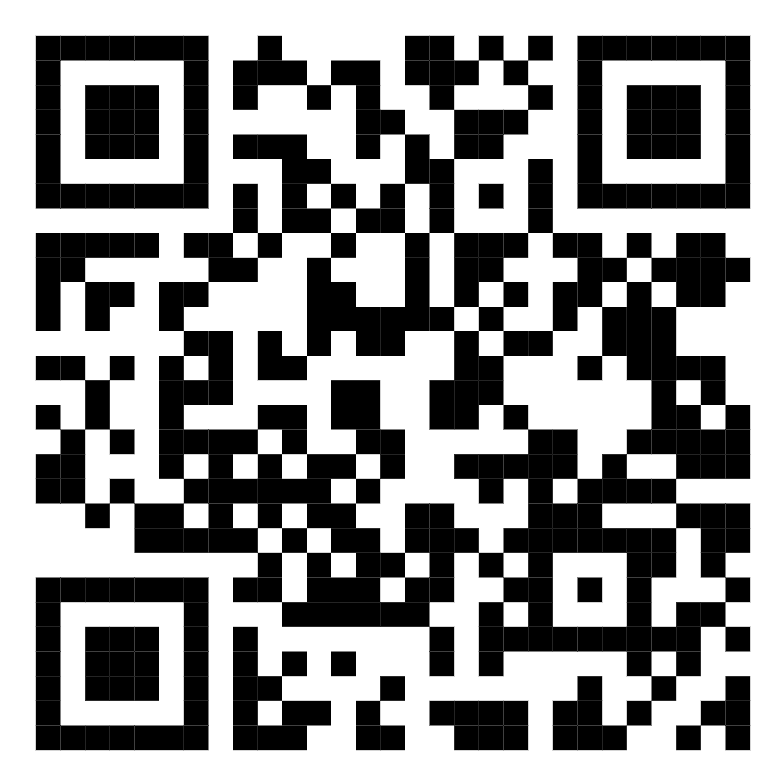
Відскануйте Qr-код та напишіть, що ви очікуєте від уроку

Slide 4
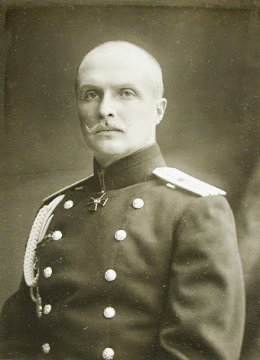
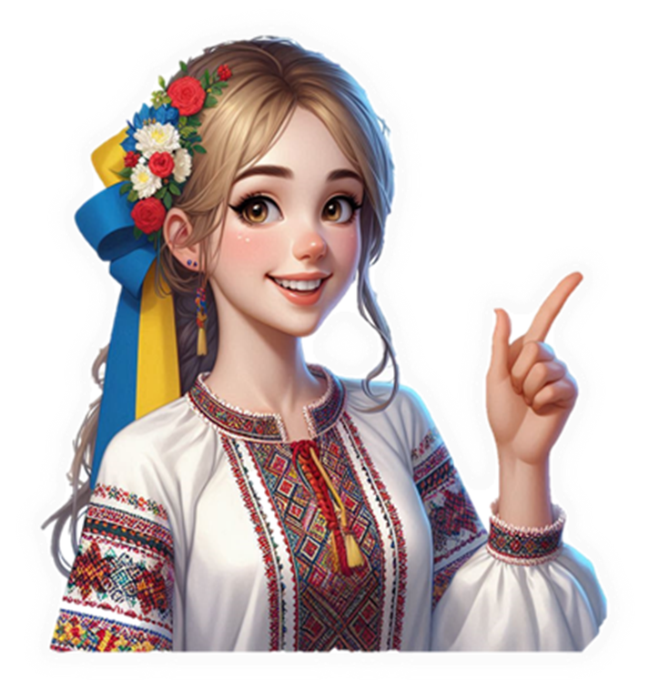
Хто на фото?

Slide 5
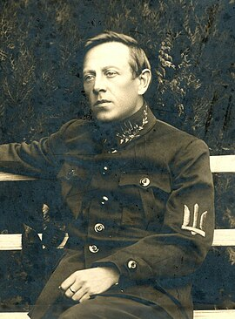
Хто на фото?

Slide 6
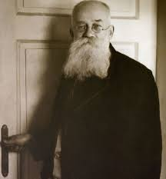
Хто на фото?

Slide 7
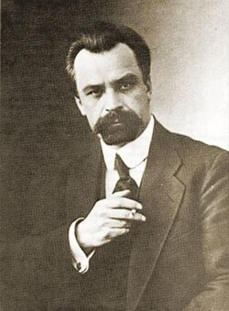
Хто на фото?

Slide 8
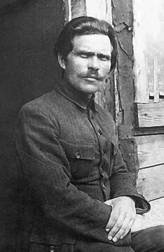
Хто на фото?

Slide 10
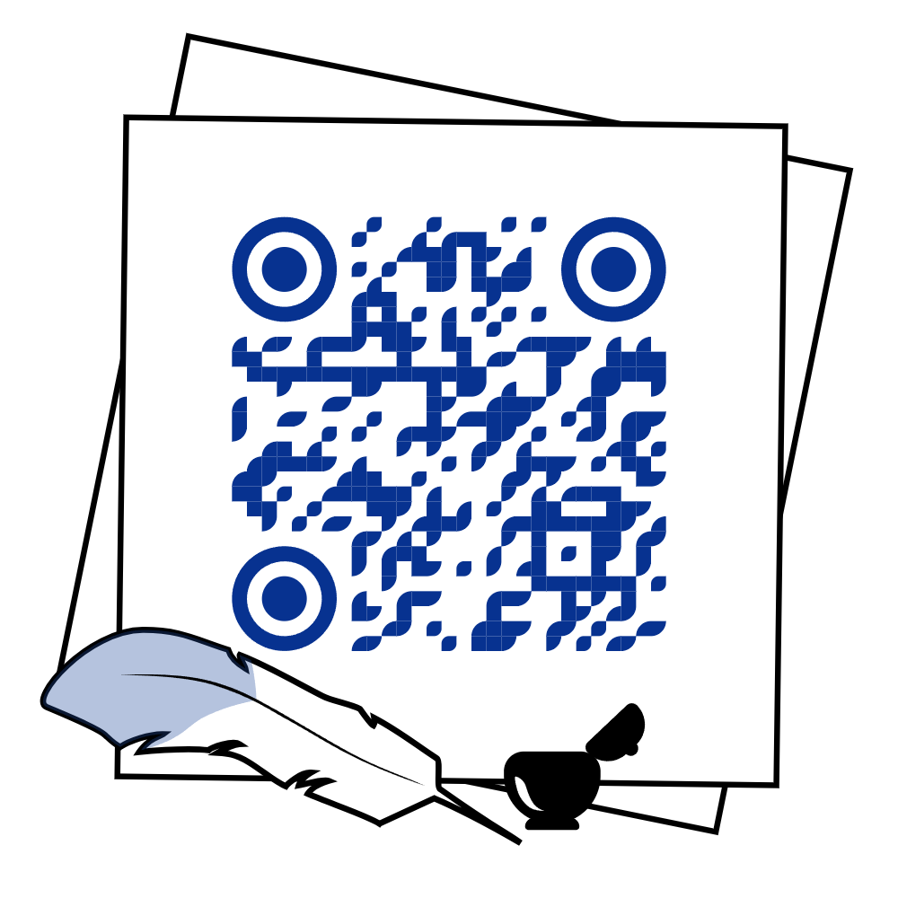
Відскануйте Qr-код та виконайте завдання

Slide 11
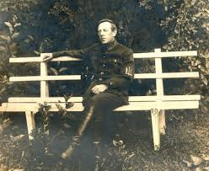
Перегляньте відео за посиланням
https://www.youtube.com/watch?v=OzKfvhnlaLY

Slide 12
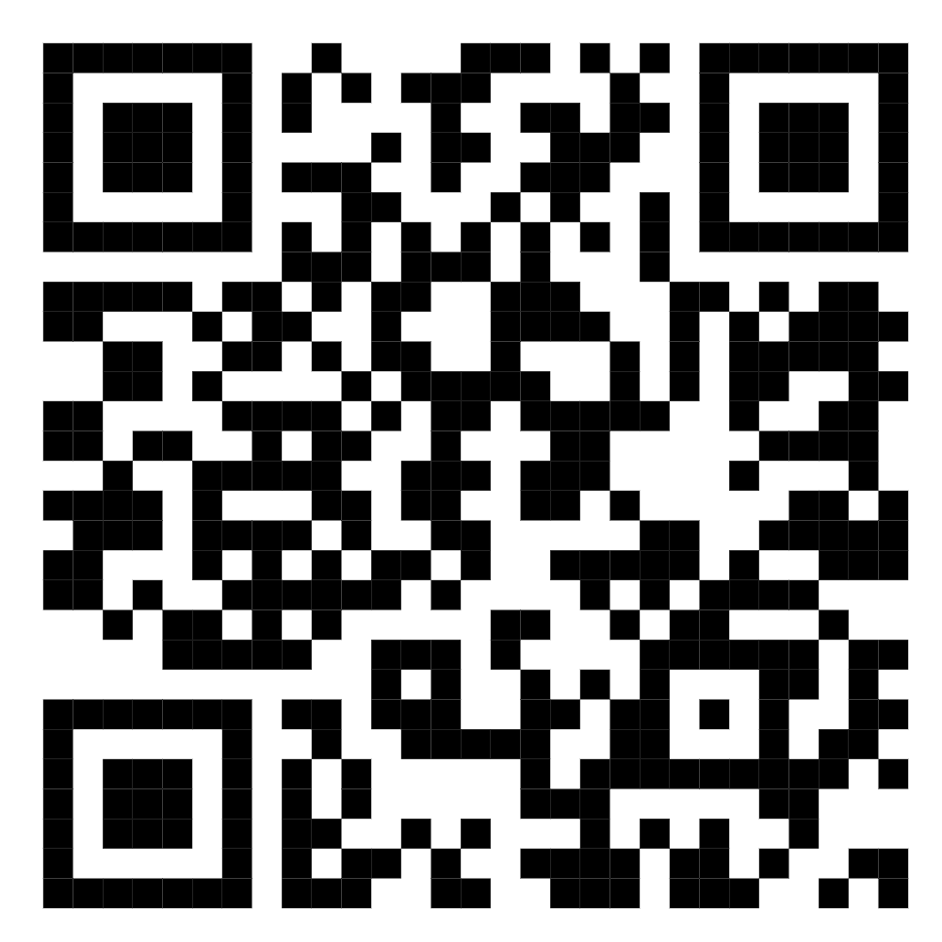
Створіть історичний портрет
Симона Петлюри

Slide 13
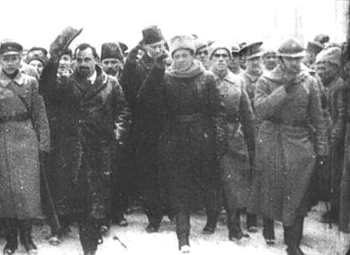
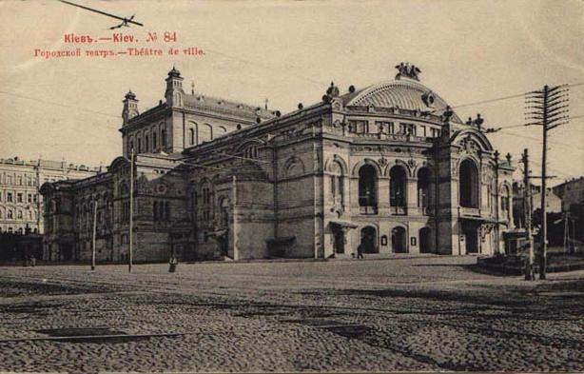
2. Внутрішньополітичний курс
Директорії
http://surl.li/eqnici

Slide 14
Директо́рія УНР – найвищий орган державної влади відродженої Української Народної Республіки, який діяв з 14 листопада 1918 року до 10 листопада 1920 року
Трудовий конгрес України – вищий тимчасовий законодавчий орган Української Народної Республіки в період Директорії
Отаманщина – збірна назва численних повстанських і партизанських загонів які діяли на території України в період Української революції і не підпорядковувалися політичній владі

Slide 15
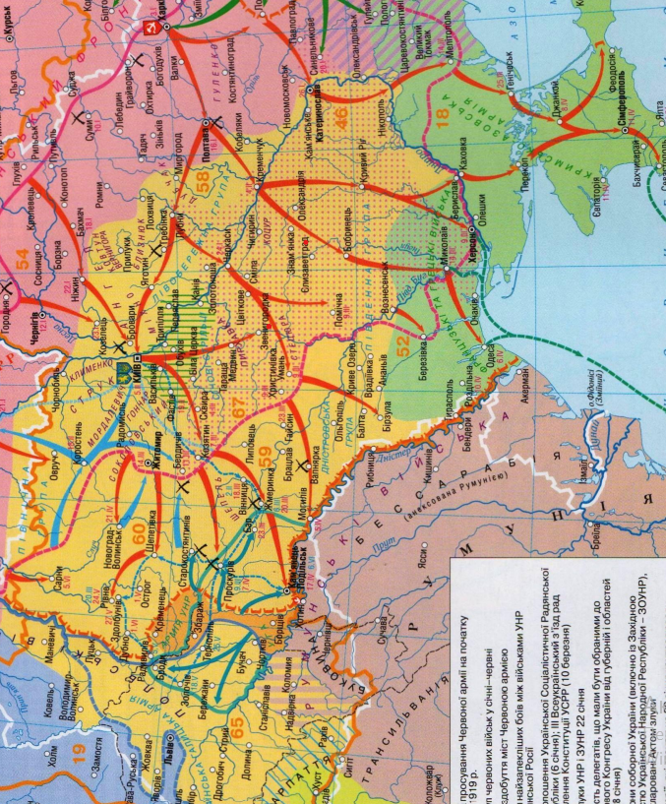
3.Перебіг другої війни радянської росії з УНР (грудень 1918 р. — червень 1919 р.)

Slide 16
Робота з інтерактивною картою
https://www.thinglink.com/scene/1913872180496564901

Slide 17
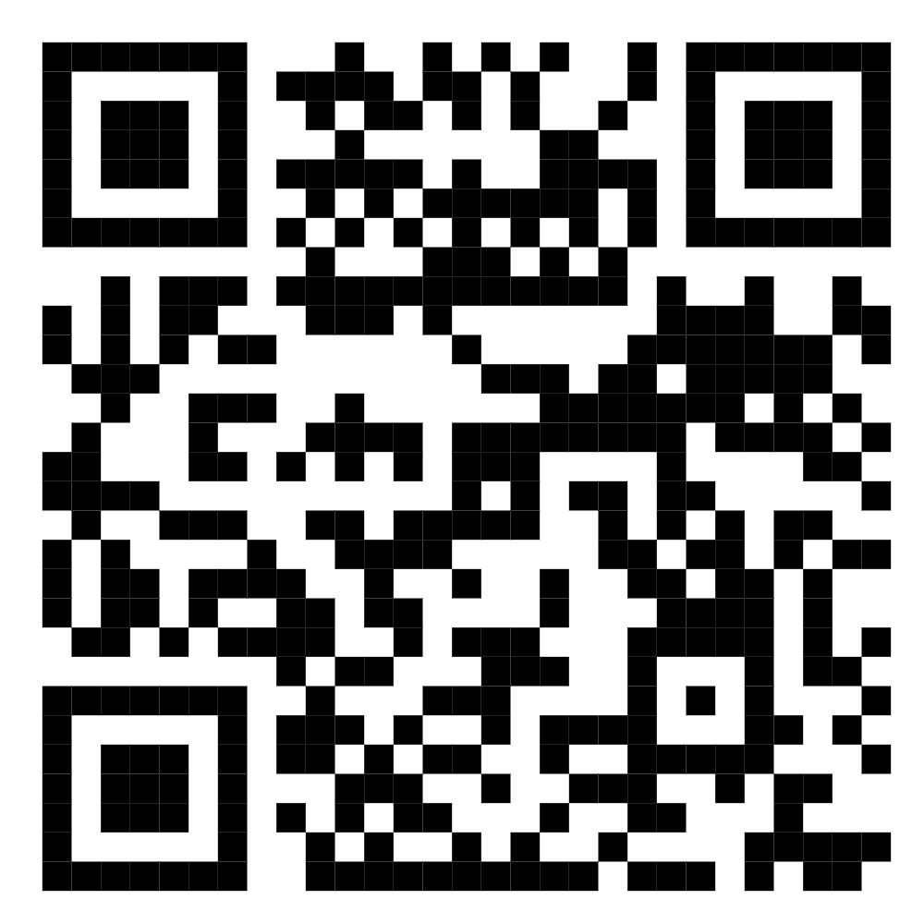
Відскануйте Qr-код та виконайте завдання

Slide 19
Встановіть послідовність подій на онлайн платформі WarldWall
https://wordwall.net/play/81601/838/366

Slide 20
Відскануйте Qr-код та напишіть
чи справдились ваші очікування від уроку

